Slide 1
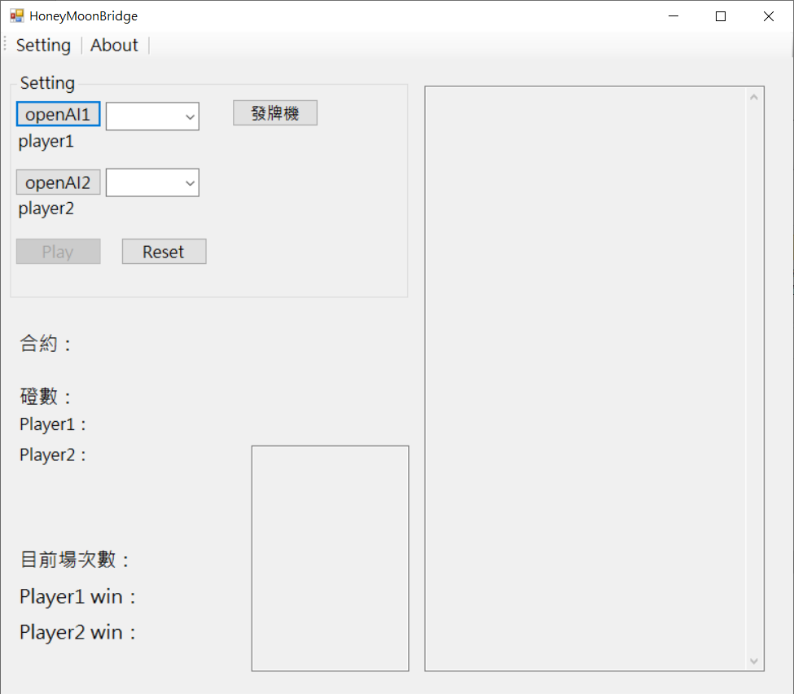
讀取AI執行檔
目前只支援AI間互相對戰
兩支AI都讀取完畢後按下play
即可開始對戰

Slide 2
蜜月橋牌規則
遊戲分為三個階段：叫牌、換牌、打牌
每人各發13張牌，剩下的26張牌放在牌桌中間
王牌決定好之後，開始換牌階段，翻開中間的第一張牌
喊成合約者為先手方
贏的人拿走已翻開的那一張牌，輸的人則拿回下一張牌
接著再翻出下一張牌，由剛剛贏的人先出牌，重複上述動作，直到26張牌全換完。
打牌階段，喊成合約者為後手方，玩法與橋牌相同

Slide 3
ID | Command | Meaning
0 | ready | ready
1 | state | 傳送目前階段及先後手
2 | deal | 傳送發牌
3 | call | 傳送目前叫牌、要求叫牌
4 | call_result | 傳送叫牌結果
5 | change_first | 傳送翻開的牌給先手方、要求出牌
6 | change_second | 傳送翻開的牌跟先手方出牌給後手方、要求出牌
7 | change_result | 傳送換牌結果：對方出的、得到的牌
8 | play_card_first | 要求先手方出牌
9 | play_card_second | 傳送先手方出的牌、要求後手方出牌
10 | play_card_result | 傳給雙方對手出的牌跟結果
11 | game_over | 傳遊戲結果
12 | quit | 要求遊戲終止
13
14
15

Slide 4
牌的表示方式
0~51代表牌
0~12為黑桃2~A
13~25為紅心2~A
26~38為方塊2~A
39~51為梅花2~A
♠2 0 | ♠3 1 | ♠4 2 | ♠5 3 | ♠6 4 | ♠7 5 | ♠8 6 | ♠9 7 | ♠10 8 | ♠J 9 | ♠Q 10 | ♠K 11 | ♠A 12
♥2 13 | ♥3 14 | ♥4 15 | ♥5 16 | ♥6 17 | ♥7 18 | ♥8 19 | ♥9 20 | ♥10 21 | ♥J 22 | ♥Q 23 | ♥K 24 | ♥A 25
♦2 26 | ♦3 27 | ♦4 28 | ♦5 29 | ♦6 30 | ♦7 31 | ♦8 32 | ♦9 33 | ♦10 34 | ♦J 35 | ♦Q 36 | ♦K 37 | ♦A 38
♣2 39 | ♣3 40 | ♣4 41 | ♣5 42 | ♣6 43 | ♣7 44 | ♣8 45 | ♣9 46 | ♣10 47 | ♣J 48 | ♣Q 49 | ♣K 50 | ♣A 51

Slide 5
叫牌的方式
使用0~35叫牌
pass=0，一開始收到0則代表為先叫的一方，規定不能pass
叫牌時數字只能愈叫愈大
1梅花=1、2梅花=6、3梅花=11
1方塊=2、2方塊=7、3方塊=12
1紅心=3、2紅心=8、3紅心=13
1黑桃=4、2黑桃=9、3黑桃=14
1無王=5、2無王=10、3無王=15

Slide 6
0 ready
ID+空格+Command+換行(\n)
回傳 = + ID + \n 表示收到
 | 範例
接收 | 0 ready\n
回傳 | =0\n

Slide 7
1 state 傳送目前階段及先後手
ID+空格+Command+空格+資料+換行(\n)
資料=狀態+空格+先後手
狀態：叫牌=call、換牌=change、打牌=play
先手：1、後手：0
回傳 = + ID + \n 表示收到
 | 範例
接收 | 1 state call 0\n
回傳 | =1\n

Slide 8
2 deal 傳送發牌
ID+空格+Command+空格+資料+換行(\n)
資料=牌+空格+牌+空格+牌+…
參考牌的表示方式
回傳 = + ID + \n 表示收到
 | 範例
接收 | 2 deal 0 3 13 17 18 19 22 27 30 36 40 42 47\n
回傳 | =2\n

Slide 9
3 call 傳送目前叫牌、要求叫牌
ID+空格+Command+空格+資料+換行(\n)
參考叫牌的方式
回傳 =+ID+空格+資料+ \n 表示叫牌
 | 範例
接收 | 3 call 5\n
回傳 | =3 7\n
 | 範例2
接收 | 3 call 13\n
回傳 | =3 0\n

Slide 10
4 call_result 傳送叫牌結果
ID+空格+Command+空格+資料+換行(\n)
參考叫牌的方式
回傳 =+ID+ \n 表示收到
 | 範例
接收 | 4 call_result 12\n
回傳 | =4\n

Slide 11
5 change_first 傳送翻開的牌給先手方、要求出牌
ID+空格+Command+空格+資料+換行(\n)
回傳 =+ID+空格+資料+ \n 表示出牌
 | 範例
接收 | 5 change_first 37\n
回傳 | =5 11\n

Slide 12
6 change_second傳送翻開的牌及先手方出的牌、要求出牌
ID+空格+Command+空格+資料+換行(\n)
資料=翻開的牌+空格+先手方出的牌
回傳 =+ID+空格+資料+ \n 表示出牌
 | 範例
接收 | 6 change_second 37 11\n
回傳 | =6 12\n

Slide 13
7 change_result傳送換牌結果：對方出的、得到的牌
ID+空格+Command+空格+資料+換行(\n)
資料=對方出的牌+空格+得到的牌
回傳 =+ID+ \n 表示收到
 | 範例
接收 | 7 change_result 12 39\n
回傳 | =7\n

Slide 14
8 play_card_first 要求先手方出牌
ID+空格+Command+換行(\n)
回傳 =+ID+空格+資料+ \n 表示出牌
 | 範例
接收 | 8 play_card_first\n
回傳 | =8 25\n

Slide 15
9 play_card_second 傳送先手方出的牌、要求後手方出牌
ID+空格+Command+空格+資料+換行(\n)
資料=先手方出的牌
回傳 =+ID+空格+資料+ \n 表示出牌
 | 範例
接收 | 9 play_card_second 25\n
回傳 | =9 14\n

Slide 16
10 play_card_result 傳給雙方對手出的牌跟結果
ID+空格+Command+空格+資料+換行(\n)
資料=對方出的牌+勝負(輸=0、贏=1)
回傳 =+ID+ \n 表示收到
 | 範例
接收 | 10 play_card_result 14 1\n
回傳 | =10\n
 | 範例
接收 | 10 play_card_result 25 0\n
回傳 | =10\n

Slide 17
11 game_over 傳送遊戲結果
ID+空格+Command+空格+資料+換行(\n)
資料=勝負 0=負 1=勝
回傳 = + ID + \n 表示收到
 | 範例
接收 | 11 game_over 0\n
回傳 | =11\n

